Slide 1

Arquitecturas Ruby On Rails
Cómo facilitar la escalabilidad y colaboración

Slide 2







Ruby on Rails, Consul y Decidim

Slide 3


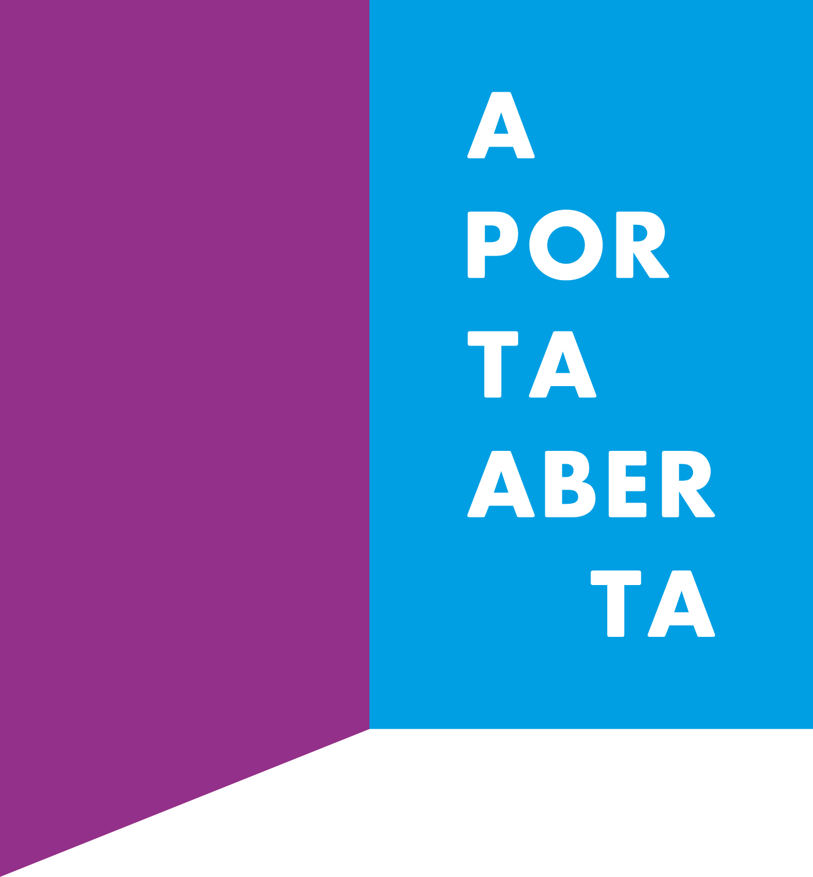
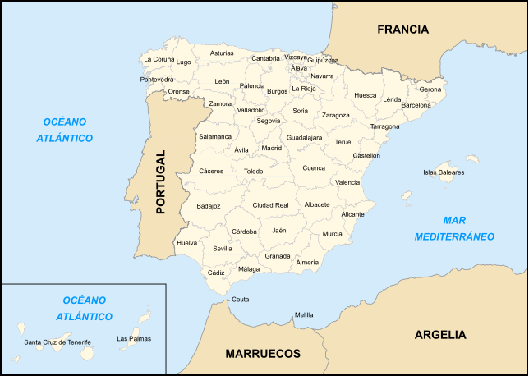



Extensión de Consul

Slide 4
Extensión de Consul
Nombre del fork | Mantenedor | URL | URL Github
Consul | Ayuntamiento de Madrid | No aplica | https://github.com/consul/consul
Decide Madrid | Ayuntamiento de Madrid | https://decide.madrid.es/ | https://github.com/AyuntamientoMadrid/consul
decidim.barcelona | Ajuntament de Barcelona | https://decidim.barcelona/ | https://github.com/AjuntamentdeBarcelona/decidim.barcelona
Consulta Oviedo | Ayuntamiento de Oviedo | http://www.consultaoviedo.es/ | No aplica
A Porta Aberta | Concello da Coruña | https://aportaaberta.coruna.es | https://github.com/ConcelloCoruna/aportaaberta

Slide 5
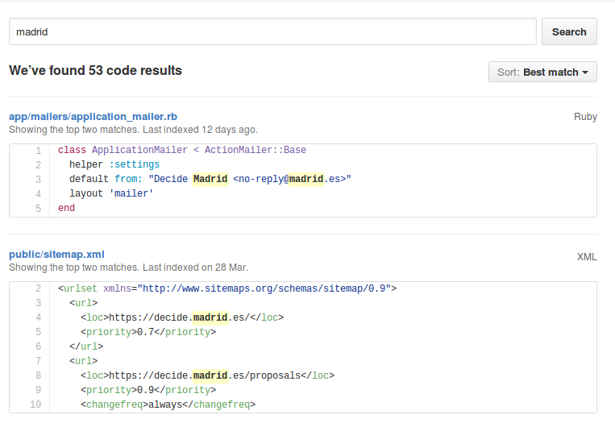

Problemas de reutilización en el código actual

Slide 6
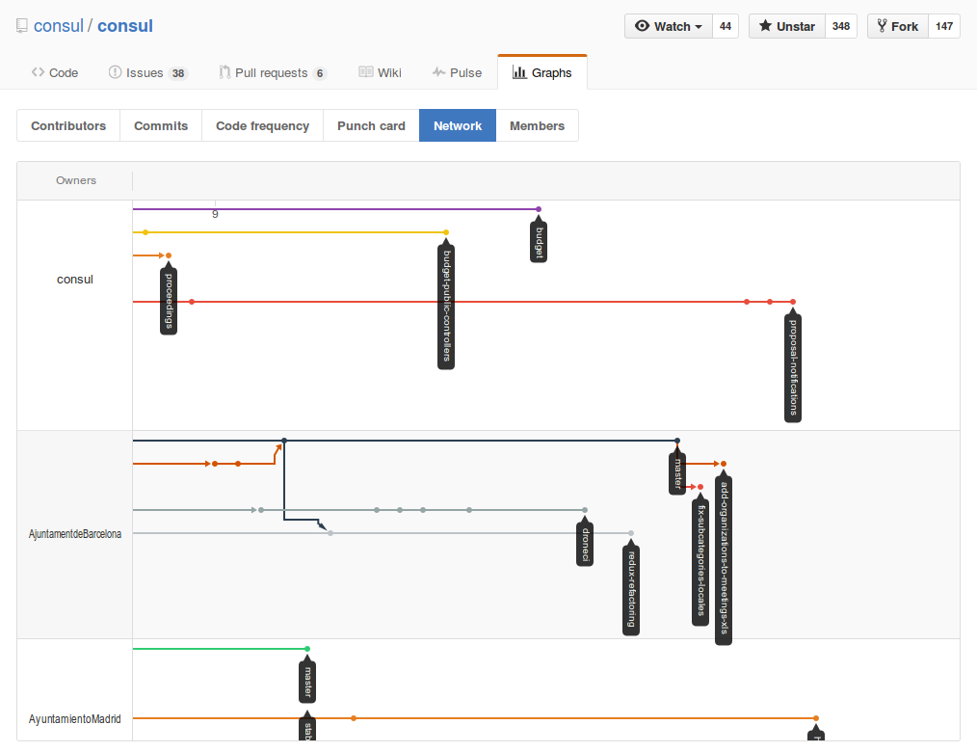
Situación actual

Slide 7
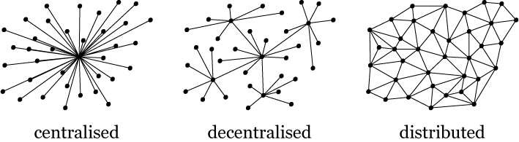
Escenarios
Escenario 1: Desarrollo centralizado de Consul
Escenario 2: Desarrollo descentralizado de Consul
Escenario 3: Desarrollo distribuido de Consul

Slide 8
Escenario 1: Desarrollo centralizado de Consul
Este escenario corresponde al modelo actual de funcionamiento: el Ayuntamiento de Madrid mantiene el código de Cónsul, evaluando e incorporando aquellas modificaciones realizadas en los “forks” o bifurcaciones del código que se realicen en otros ayuntamientos u organizaciones.

Slide 9
Escenario 2: Desarrollo descentralizado de Consul
Es posible que las versiones realizadas en unos cuantos ayuntamientos ganen cierta autonomía y generen una cierta “tipología” de versiones de Consul cuyo mantenimiento sea realizado por sus impulsores iniciales.

Slide 10
Escenario 3: Desarrollo distribuido de Consul
En el caso de que una nueva arquitectura de Consul facilitará la contribución y la reutilización de código, se avanzaría hacia un modelo de desarrollo distribuido.
Los tiempos de desarrollo al principio se alargarían, aunque a medio plazo posiblemente se reduciría drásticamente la necesidad de escribir código por parte de los municipios que lo quisieran adoptar, y en la mayoría no sería necesario en absoluto.

Slide 11

Alternativa 1: Directorios de personalización
Carpeta donde poner el código específico de cada instalación (diseño, textos, etc).

Slide 12
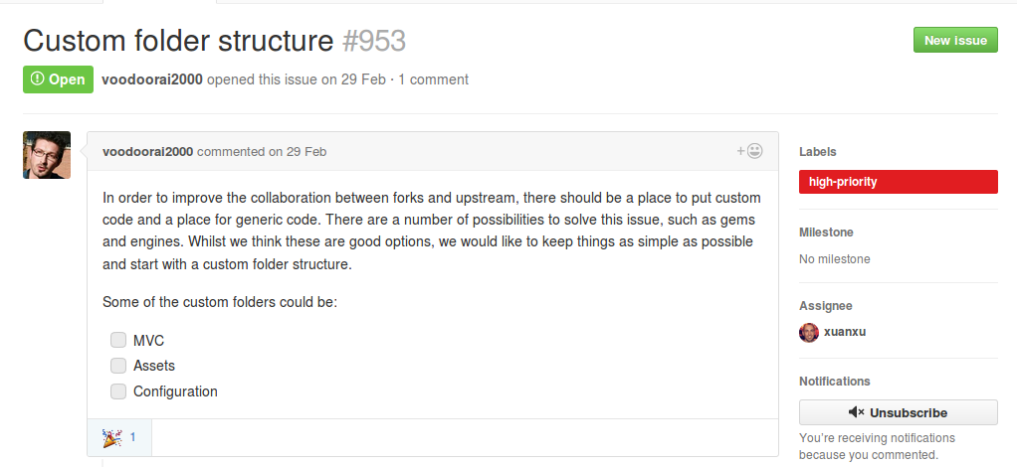
Alternativa 1: Directorios de personalización

Slide 13
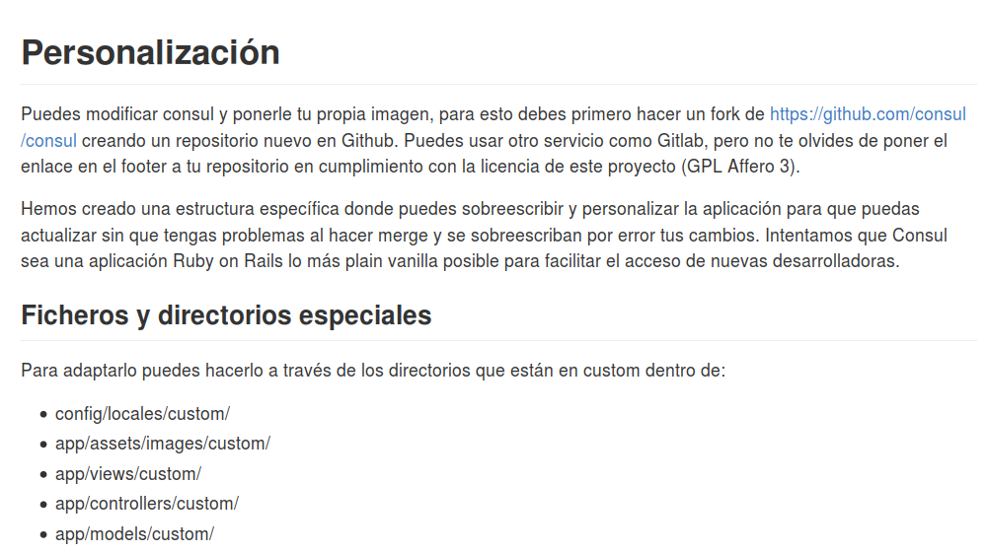
Alternativa 1: Directorios de personalización
https://github.com/consul/consul/blob/master/CUSTOMIZE_ES.md

Slide 14


Alternativa 1: Directorios de personalización
Facilidad de uso
Simplicidad de cara al desarrollo
Impide compartir los distintos módulos de cada proceso diferenciado.
Se genera un cuello de botella en la introducción y aceptación de funcionalidades nuevas por parte del equipo de desarrollo de Consul.

Slide 15

Alternativa 2: Modularización (engines)
Mini aplicaciones que proporcionan funcionalidad a sus aplicaciones anfitrión

Slide 16
Alternativa 2: Modularización (engines)
Es más fácil encontrar un bug.
Es más fácil quitar componentes que no se estén utilizando.
Es más fácil entender el histórico del desarrollo de un módulo.
Las migraciones se organizan mejor al estar prefijadas con el nombre del engine.
Permite customizar mejor las instalaciones.
Es más fácil entender y manejar las dependencias.
Provee una forma alternativa de refactorizar una funcionalidad siempre y cuando se mantenga la misma API.
Permite un desarrollo en paralelo organizado.
Permite evitar un cuello de botella en la introducción y aceptación de funcionalidades nuevas.

Slide 17
Alternativa 2: Modularización (engines)
Requiere una inversión inicial costosa de tiempo y recursos para el cambio a esta arquitectura, en comparación a otras alternativas.
Enlentece la escritura de código. Al empezar con este modelo hay que tener en cuenta en qué componente pertenece cada funcionalidad que se quiera agregar.
Aumenta la curva de aprendizaje de gente nueva al proyecto.

Slide 18
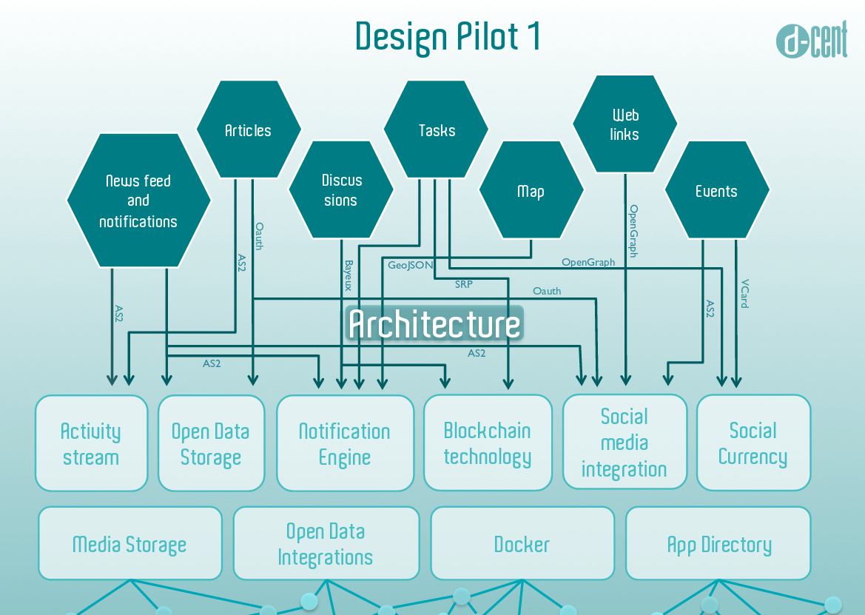
Alternativa 3: Microservicios
Enfoque para el desarrollo de una única aplicación como un conjunto de pequeños servicios, cada uno ejecutándose en su propio proceso y comunicándose con mecanismos livianos, a menudo una API HTTP. http://martinfowler.com/articles/microservices.html

Slide 19
Alternativa 3: Microservicios
Cumple con la mayoría de puntos a favor que se encuentran en la arquitectura “2. Modularización (engines)”.
Su principal ventaja reside en que esta arquitectura permite que cada componente diferenciado esté escrito en un lenguaje de programación diferente, por lo que diferentes equipos de desarrollo pueden contribuir sin tener la limitación de que todos tengan que saber Ruby on Rails.
De todas las arquitecturas propuestas es la que complejiza y enlentece más el desarrollo.
Aumenta la curva de aprendizaje de gente nueva al proyecto.
Puede agregar latencias en la red por las distintas conexiones que tiene que realizarse para cada petición.
Dificulta tanto el desarrollo como realizar pruebas de integración de todos los servicios y despliegue de los mismos.

Slide 20
Conclusiones
Alternativa | Diseño | Funcional | Traducciones | Compartir | Actualizar | Rapidez
0. Situación actual | NC | NC | NC | NC | NC | C
1. Directorios de personalización | C | P | C | NC | C | C
2. Modularización (engines) | C | C | C | C | C | P
3. Microservicios | C | C | C | C | C | NC

Slide 21
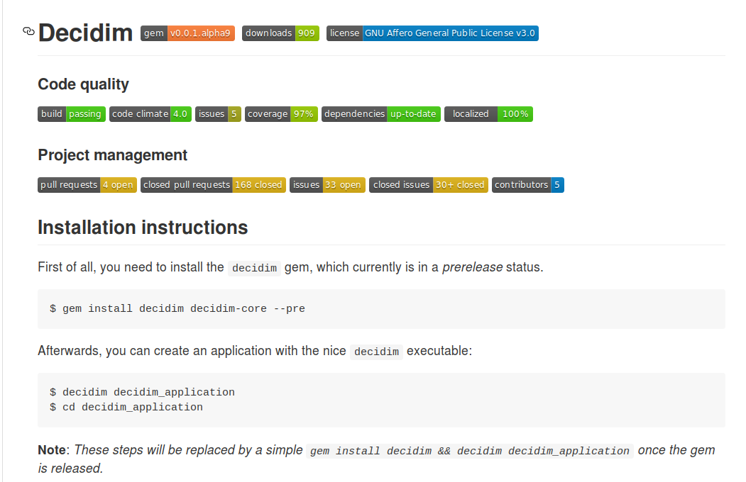
Próximos pasos: nueva versión modular

